Slide 1

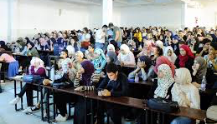
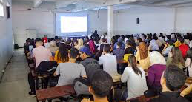
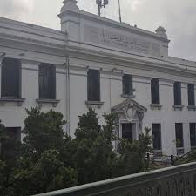
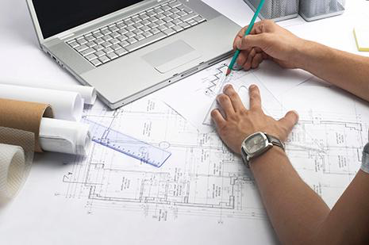
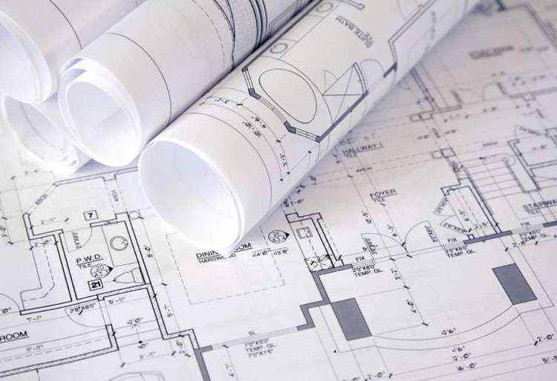

Présentation
الجمهورية الجزائرية الديمقراطية الشعبية
République Algérienne Démocratique et Populaire
وزارة التعليم العالي والبحث العلمي
Ministère de l’Enseignement Supérieur et de la Recherche Scientifique
Université d’Alger 1
Benyoucef Benkhedda
Le département d’Architecture appartient à la faculté des sciences et forme des architectes sur 5 années, selon le système LMD (Licence Master Doctorat).
Cette formation répond à une demande importante du marché de l’emploi.
L’architecture appartient au domaine N°14 « Architecture Urbanisme et Métiers de la Ville »
C’est une formation pluridisciplinaire qui s’échelonne sur 05 ans, avec un cycle License de 03 ans, puis un cycle Master de 02 ans.
كلية العلوم
Faculté des Sciences
قسم الهندسة المعمارية
Département Architecture
Portes ouvertes de l’Université d’Alger 1
2020 / 2021
http://sciences.univ-alger.dz
Notes:
To change this brochure, replace our sample content with your own. Or, if you'd rather start from a clean slate, press the New Slide button on the Home tab to insert a new page. Now enter your text and pictures in the empty placeholders. If you need more placeholders for titles, subtitles or body text, copy any of the existing placeholders, then drag the new one into place.
And did you notice we made fold marks for you? They are really light, but if you don’t like them showing on your brochure, select and delete them before you print.

Slide 2
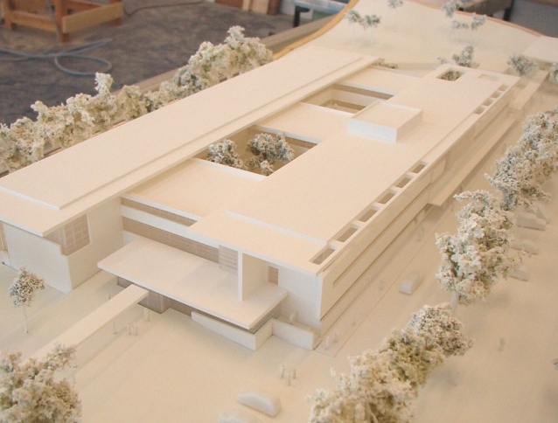
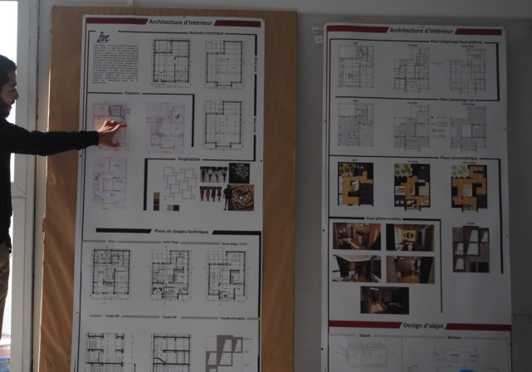
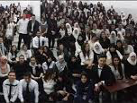
Cycle Master (2 ans)
S5:
Atelier projet 5
Histoire critique de l’architecture 5
Théorie de projet 5
Introduction à l’urbanisme
Planification et aménagement spatial
Equipements du bâti 1
Structure 1
Modélisation et simulation (BIM) 1
S6:
Atelier projet 6
Histoire critique de l’architecture 6
Théorie de projet 6
Outils et instruments d’aménagement et d’urbanisme en Algérie
Planification et aménagement spatial 2
Equipements du bâti 2
Structure 2
Modélisation et simulation (BIM) 2
S1:
Programmation, esquisse et avant-projet
Programmation urbaine et architecturale
Structure 1
Initiation à la recherche
Histoire de l’architecture en Algérie XIX-XXe 1
Equipements 1 (électricité et éclairage des bâtiments)
Maitrise d’œuvre et maitrise d’ouvrage
Voirie et réseaux divers
Anglais 1
S2:
Dossier exécution
Initiation aux détails et corps d’état secondaire
Structure 2
Initiation à la rédaction d’un mémoire en architecture
Histoire de l’architecture en Algérie XIX-XXe 2
Equipements 2 (acoustique)
Séminaire curriculaire
Anglais 2
Cycle Licence (3 ans)
S1:
Atelier de Projet1
Histoire Critique de l’architecture1
Théorie du Projet1
Géométrie de l’espace1
Dessin et art graphique1
Terminologie 1
Technologie des matériaux de construction1
Physique
Mathématiques1
S2:
Atelier de Projet2
Histoire Critique de l’architecture2
Théorie du Projet2
Géométrie de l’espace2
Dessin et art graphique2
Terminologie 2
Technologie des matériaux de construction2
Physique du Bâtiment
v
v
S3:
Enoncé théorique du projet / mémoire
Matière d’appui 1
Matière d’appui 2
Stage de mise en situation professionnelle
Séminaire sur l’actualité architecturale
S4:
Projet de fin d’étude
Mémoire de fin d’étude
v
Il existe divers débouchés possibles à l’issue des études d’architecture, parmi lesquels :
L’activité libérale (agences d’architecture, bureaux d’études techniques, expertise, etc…)
Les bureaux d’études du secteur public, des diverses administrations et institutions sous tutelle des Ministères de l’Habitat, de la Culture, de l’Environnement, etc…
Le suivi de chantier et les entreprises de réalisation
Le secteur commercial, délégation et marketing, etc…
La post-graduation et l’enseignement de l’architecture et de l’urbanisme…
S3:
Théorie de projet3
Atelier de Projet3
Histoire critique de l’architecture3
Construction1
Analyse Spatiale
Résistance des matériaux
Anthropologie de l’espace
S4:
Théorie de projet4
Atelier Projet4
Construction2
Géographie de l’habitat/Conception assistée par ordinateur
Résistance des matériaux2
Séminaires et sortie s de découverte/ anthropologie de l’habitat

